Slide 1
2012019 жылы ҚР жалпы орта білім беру ұйымдарында оқу жетістіктерін сырттай бағалауды өткізуге дайындық бойынша ақпараттық-түсіндірме жұмыстарын ұйымдастыру материалдары
Жалпы орта білім беру ұйымдарында оқу жетістіктерін сырттай бағалауды ұйымдастыру және өткізу
Астана - 2019

Slide 2
Оқу жетістіктерін сырттай бағалау (ОЖСБ) 2019 жыл
2007 жылғы 27 шілде № 319-III ҚР «Білім туралы» Заңының 55 бабының негізінде өткізіледі
Негізгі мақсаты:
ОЖСБ өткізіледі:
:
білім беру қызметтерінің сапасын бағалау және білім алушылардың мемлекеттік жалпыға міндетті стандарттарда көзделген, бастауыш,негізгі орта, жалпы орта білімнің жалпы білім беретін оқу бағдарламаларын және жоғары білімнің білім беру бағдарламаларын меңгеру деңгейін айқындау
бастауыш мектепте – оқу жетістіктерін мониторингтеу мақсатында іріктеу арқылы
негізгі мектепте – оқу жетістіктерін мониторингтеу және оқу процесін ұйымдастырудың тиімділігін бағалау мақсатында іріктеу арқылы
жалпы орта мектепте – оқу жетістіктерінің деңгейін бағалау мақсатында

Slide 3
ОЖСБ-ны өткізу
01
ОБ ОЖСБ қайда өткізіледі?
ОЖСБ білім алушылар білім алып жатқан білім беру ұйымдарының базасында өткізіледі
02
Білім беру ұйымдары қалай анықталады?
Жыл сайын Білім саласындағы уәкілетті органмен анықталады
03
Тестілеуді өткізу үшін мектептерді іріктеу параметрі
Уәкілетті органмен бекітіледі
04
Мектептерді іріктеу
Әдіс: Қарапайым кездейсоқ іріктеме (Simple Random Sampling - SRS)

Slide 4
4-сыныпқа арналған ОЖСБ форматы
Те Тест бастауышта білім беретін оқу бағдарламаларына сәйкес оқу материалдарын қамтиды
ОЖСБ 4-сыныпта жыл сайын уәкілетті орган айқындайтын 2 пән бойынша жүргізіледі
Жалпы тестілеу уақыты – 70 минут (1 сағат 10 минут)
2 пән
Жалпы тапсырма саны - 30
Әр пән бойынша тест тапсырмасының саны - 15
Берілген 4 жауап нұсқасынан бір дұрыс жауапты таңдағанда
Дұрыс орындалған бір дұрыс жауапты тест тапсырмасы үшін -1 балл, дұрыс орындалмаған тапсырмаға – 0 балл беріледі
Әр пән үшін максималды балл - 15
Екі пән бойынша максималды балл – 30 балл

Slide 5
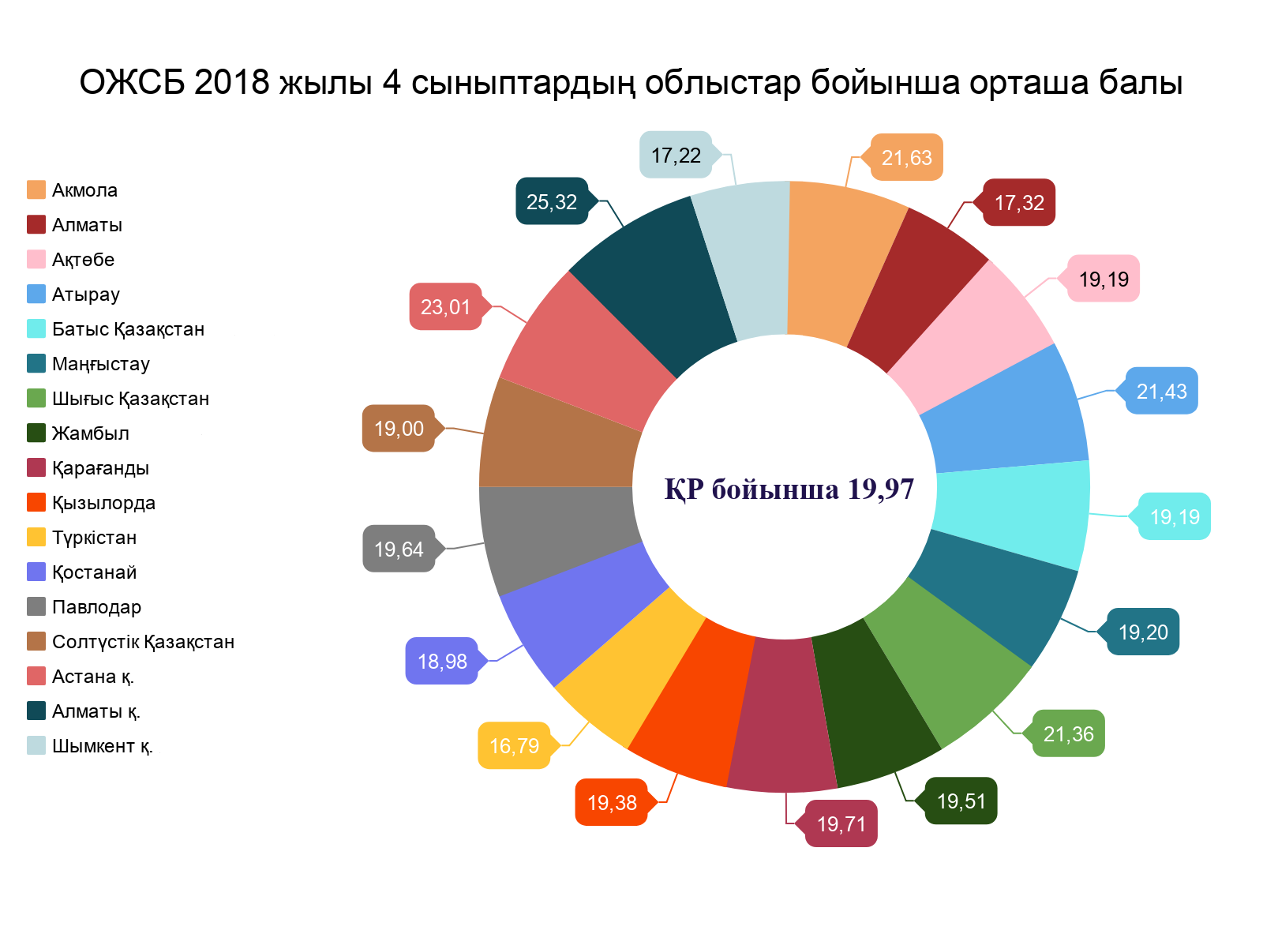

Slide 6
9-сыныпқа арналған ОЖСБ форматы
Тест жалпы білім беретін оқу бағдарламаларына сәйкес оқу материалдарын
қамтиды
ОЖСБ 9-сыныпта қазақ тілі және басқа да жалпы білім беретін пәндері бойынша жүргізіледі, оның тізбесі мен санын жыл сайын уәкілетті орган айқындайды
Жалпы тестілеу уақыты– 130 минут (2 сағат 10 минут)
Жалпы тапсырма саны – 60
Қазақ тілі
Тест тапсырмаларының саны - 20;
Берілген 5 жауап нұсқасынан бір дұрыс жауапты таңдауға арналған тапсырмалар
Дұрыс орындалған бір дұрыс жауапты тест тапсырмасы үшін -1 балл, дұрыс орындалмаған тапсырмаға – 0 балл беріледі;
Максималды балл - 20
Екінші пән
Тест тапсырмаларының саны - 40;
Олардың ішінде 25 тапсырма (берілген 5 жауап нұсқаларынан бір дұрыс жауапты таңдауға арналған) және 15 тапсырма (берілген жауап нұсқаларынан бір немесе бірнеше дұрыс жауаптарды таңдауға арналған);
Дұрыс орындалған бір дұрыс жауапты тест тапсырмасы үшін -1 балл, дұрыс орындалмаған тапсырмаға – 0 балл беріледі;
Дұрыс орындалған бір немесе бірнеше дұрыс жауапты тест тапсырмасы үшін оқушы 2 балл алады;
Максималды балл - 55
Екі пән бойынша максималды балл – 75 балл

Slide 7
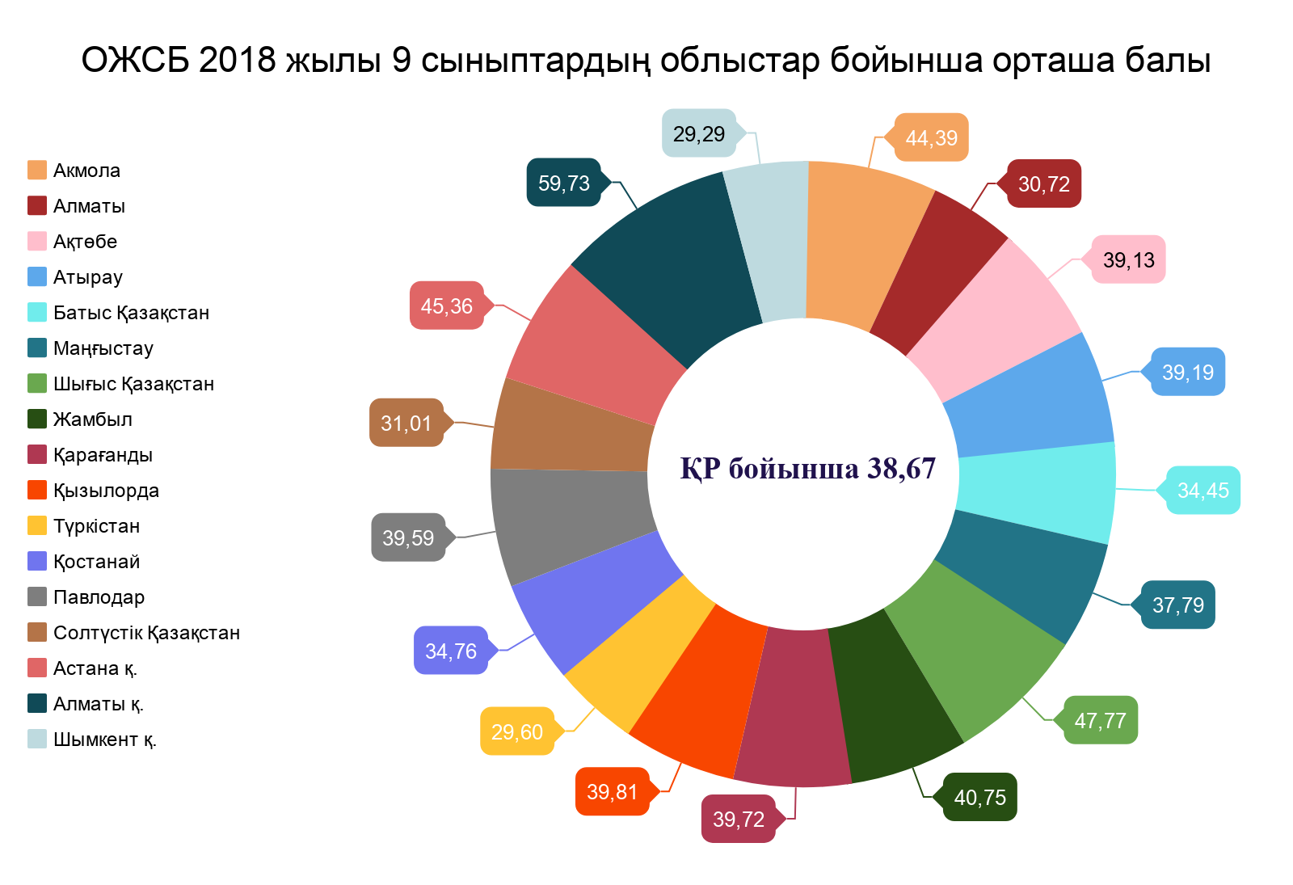

Slide 8
11-сыныпқа арналған ОЖСБ форматы
Тест жалпы білім беретін оқу бағдарламаларына сәйкес оқу материалдарын
қамтиды
ОЖСБ 11-сыныпта жыл сайын уәкілетті орган айқындайтын үш 3 пән бойынша жүргізіледі
Жалпы тестілеу уақыты - 140 минут (2 сағат 20 минут)
Жалпы тапсырма саны - 80
Бірінші пән
•Тест тапсырмаларының саны - 20;
• Берілген 5 жауап нұсқасынан бір дұрыс жауапты таңдауға арналған тапсырмалар;
• Дұрыс орындалған бір дұрыс жауапты тест тапсырмасы үшін -1 балл, дұрыс орындалмаған тапсырмаға – 0 балл беріледі;
• Максималды балл -20
Екінші және үшінші пәндер
• Әр пән бойынша тест тапсырмаларының саны - 30;
• Олардың ішінде 20 тапсырма (берілген 5 жауап нұсқаларынан бір дұрыс жауапты таңдауға арналған) және 10 тапсырма (берілген жауап нұсқаларынан бір немесе бірнеше дұрыс жауаптарды таңдауға арналған);
• Дұрыс орындалған бір дұрыс жауапты тест тапсырмасы үшін -1 балл, дұрыс орындалмаған тапсырмаға – 0 балл беріледі;
• Дұрыс орындалған бір немесе бірнеше дұрыс жауапты тест тапсырмасы үшін оқушы - 2 балл алады;
• Әр пән бойынша максималды балл - 40
Үш пән бойынша максималды балл – 100 балл

Slide 9
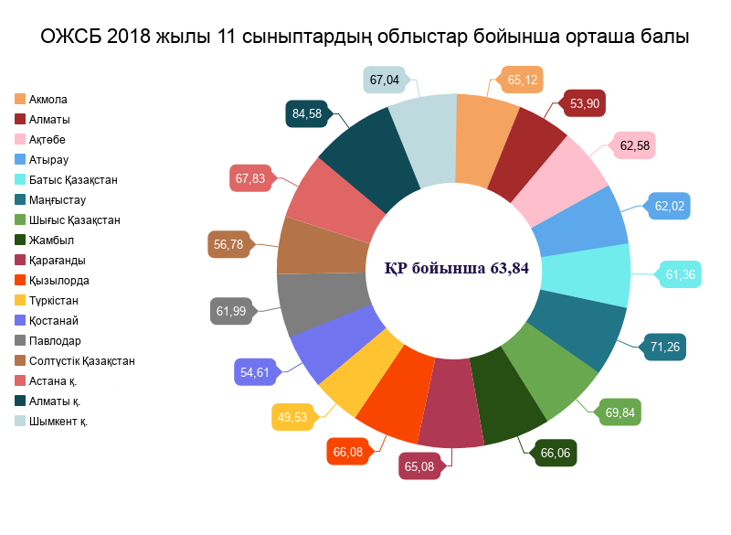

Slide 10
Бір немесе бірнеше дұрыс жауаптары бар тест тапсырмаларының бағалануы
Infographic Designed
(9 - сыныптар үшін екінші пән, 11- сыныптар екінші және
үшінші пәндер бойынша)
Егер тест тапсырмаларында бір ғана дұрыс жауап болса және тестіленуші сол жауапты таңдаса, екі балл беріледі.
Easy to change colors, photos and Text.
Егер тест тапсырмасында бір ғана дұрыс жауап болса және тестіленуші сол жауапты таңдаса, сонымен қатар бір қате жауапты бояса, бір балл беріледі.
Басқа жағдайларда – нөл балл беріледі

Slide 11
Бір немесе бірнеше дұрыс жауаптары бар тест тапсырмаларының бағалануы (9-сыныптар үшін екінші пән,
11-сыныптар екінші және үшінші пәндер бойынша)
Егер тест тапсырмасында екі дұрыс жауап болса және тестіленуші сол екі жауапты дұрыс таңдаса, екі балл беріледі
Infographic Designed
Easy to change colors, photos and Text.
Егер тест тапсырмасында екі дұрыс жауап болса және тестіленуші бір жауапты дұрыс таңдаса, бір жауапты дұрыс және бір жауапты қате белгілесе немесе екі жауапты дұрыс және бір жауапты қате белгілесе бір балл беріледі
Басқа жағдайларда – нөл балл беріледі.

Slide 12
Бір немесе бірнеше дұрыс жауаптары бар тест тапсырмаларының бағалануы
(9-сыныптар үшін екінші пән, 11-сыныптар екінші және үшінші
пәндер бойынша)
Infographic Designed
Егер тест тапсырмасында үш дұрыс жауап болса және тестіленуші сол үш жауапты дұрыс таңдаса, екі балл беріледі.
Easy to change colors, photos and Text.
Егер тест тапсырмасында үш дұрыс жауап болса және тестіленуші екі жауапты дұрыс таңдаса, немес екі жауапты дұрыс және бір жауапты қате белгілесе бір балл беріледі. Егер үш жауапты дұрыс белгілесе және бір жауапты қате белгілесе, бір балл беріледі.
Басқа жағдайларда – нөл балл беріледі.

Slide 13
ОБ ОЖСБ онлайн және байқау сынағы
Байқау сынағы – әдістемелік көмек көрсету, тестілеу технологиясымен хабардар ету, жауап парақтарын дұрыс толтыру, жалпы оқушыны тестілеуге дайындау мақсатында өткізілетін рәсім
Орта білім берудегі 9-сынып оқушыларына арналған онлайн байқау сынағы өткізіледі. Онлайн байқау сынағы тестілеуінің арқасында оқушы компьютерлік бағдарламалық құрылымның интерфейсімен таныса алады және жұмыс жасау қабілетін қалыптастырады
ҰТО сайтында тест тапсырмаларының үлгі нұсқалары орналастырылған
Қосымша ақпараттарды http://www.testcenter.kz сайты арқылы алаласыз

Slide 14
Тестіленушіге рұқсат етілмейді:
бір орыннан екінші орынға ауысуға;
БСБД және уәкілетті Министрлік өкілінің рұқсатынсыз тестілеу материалдарын ашуға;
тестілеу материалдарын басқа оқушының материалдарымен алмастыруға;
калькуляторды, анықтамалық әдебиеттерді (Менделеев және тұздардың ерігіштігі кестесінен басқасын), электрондық жазба кітапшаларын, корректор сұйықтығын және байланыс құралдарын пайдалануға;
басқа оқушылармен сөйлесуге және көшіруге, шпаргалка және басқа да анықтамалық материалдарды қолдануға;
БСБД және уәкілетті Министрлік өкілінің рұқсатынсыз аудиториядан шығуға.

Slide 15
ОЖСБ бойынша ақпараттар жарияланған интернет-ресурстар
Қазақстан Республикасы Білім және ғылым министрлігі www.edu.gov.kz
Білім және ғылым саласындағы бақылау комитеті http://control.edu.gov.kz
Ұлттық тестілеу орталығы www.testcenter.kz
Нормативті құқықтық құжаттар
ОБ ОЖСБ өткізу ережесі
Тест спецификациясы
ОЖСБ тест тапсырмаларының үлгі нұсқалары
Д
ОЖСБ жаңалықтары

Slide 16
Ұлттық тестілеу орталығы әлеуметтік желілерде
https://vk.com/testcenterkz
https://www.youtube.com/channel/UCzmZObVJTezesGyIEKw6h-Q
https://www.facebook.com/testcenterkz
/https://instagram.com/testcenterkz
Оқырмандар ОЖСБ-ны ұйымдастыру және өткізу бойынша барлық сұрақтарға жауаптарды таба алады
Бұл ақпарат көздері оқу материалдары туралы және тестілеуге дайындық әдістері туралы ақпараттарды береді
Бұл әлеуметтік желілерге www.testcenter.kz сайтынан тетіктерді басу арқылы оңай түрде өтуге болады

Slide 17
Назарларыңызға рахмет !!!

